Slide 1





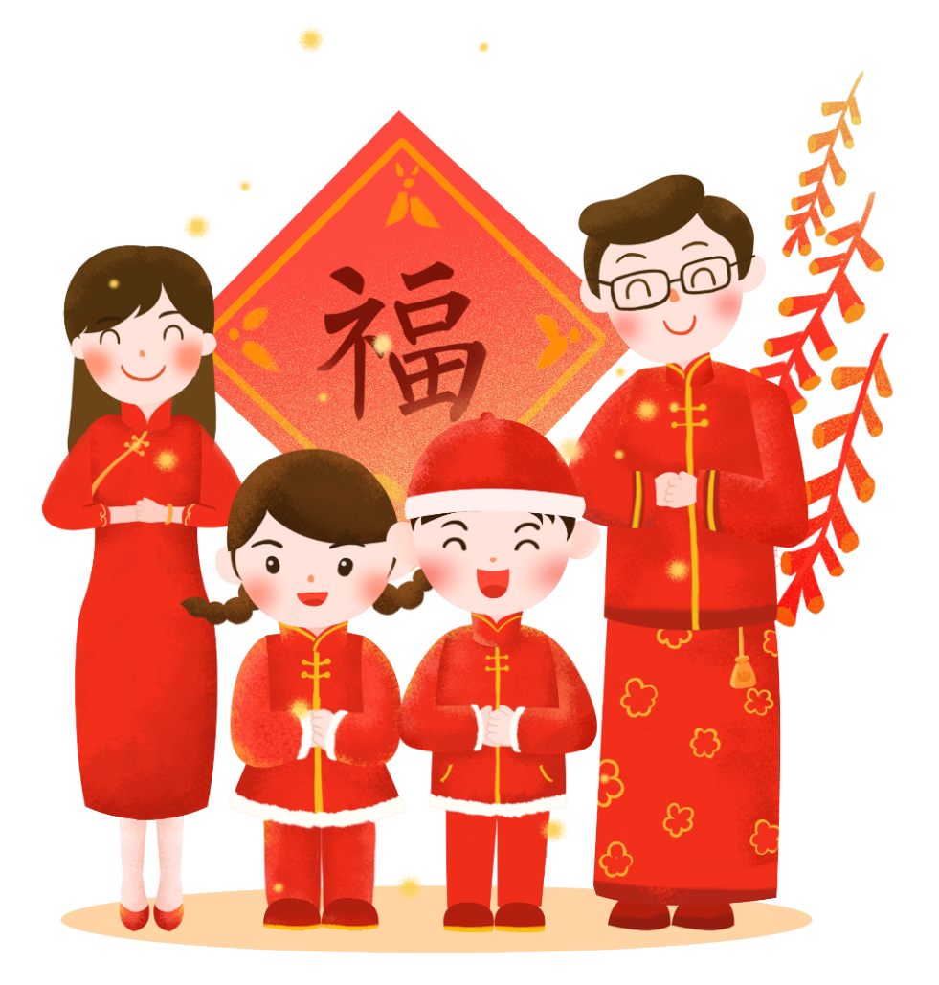

ỦY BAN NHÂN DÂN QUẬN 12
TRƯỜNG TIỂU HỌC LÝ TỰ TRỌNG
Giáo viên: Võ Thị Kim Uyên

Slide 2


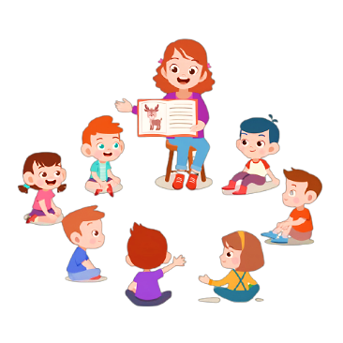

Slide 3


NÊU ĐƯỢC ÍT NHẤT MỘT ĐIỀU ẤN TƯỢNG
VỀ PHONG TỤC ĐÓN NĂM MỚI CỦA ĐỊA PHƯƠNG

Slide 4

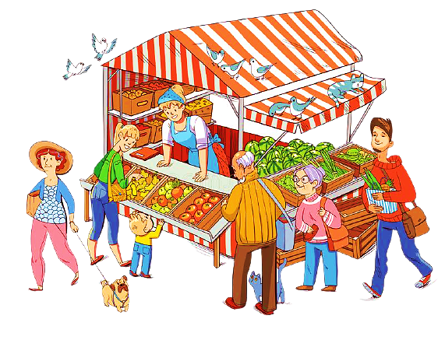

Slide 5

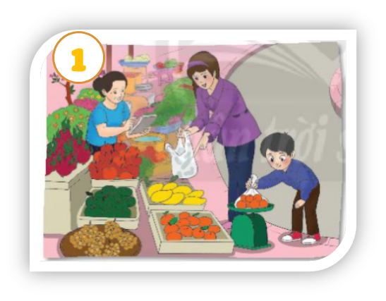
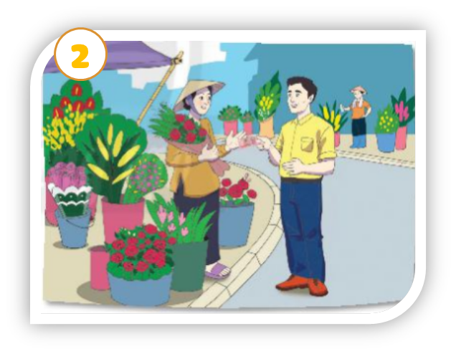
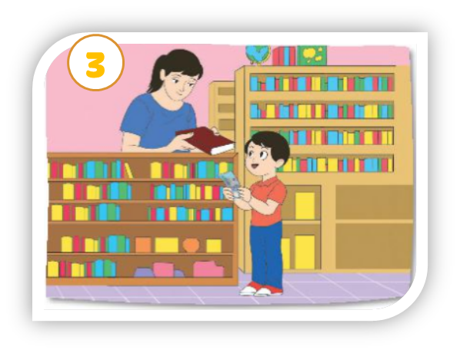
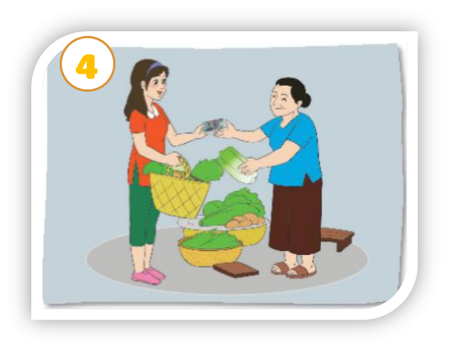

Chỉ ra người bán,
người mua ở từng tranh.
Giải thích sự lựa chọn của mình.

Slide 6


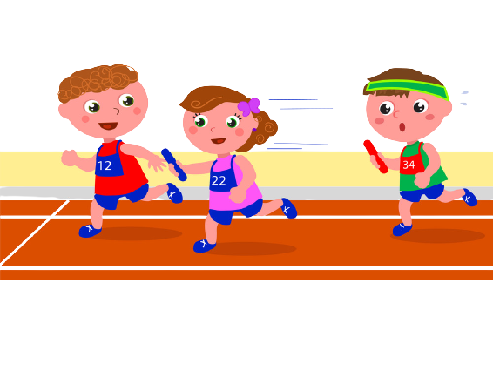

Slide 7

HS cử ra 2 đội chơi, mỗi đội được phát 8 thẻ
người mua
người mua
người bán
người bán
người mua
người mua
người bán
người bán

Slide 8
Khi có hiệu lệnh “Bắt đầu” của GV, lần lượt từng người của mỗi đội phải lên gắn thẻ Người mua – Người bán tương ứng với nhân vật trong từng tranh. Đội nào gắn xong trước là đội thắng cuộc.

Slide 9
MẪU:
người mua
người bán

Slide 10






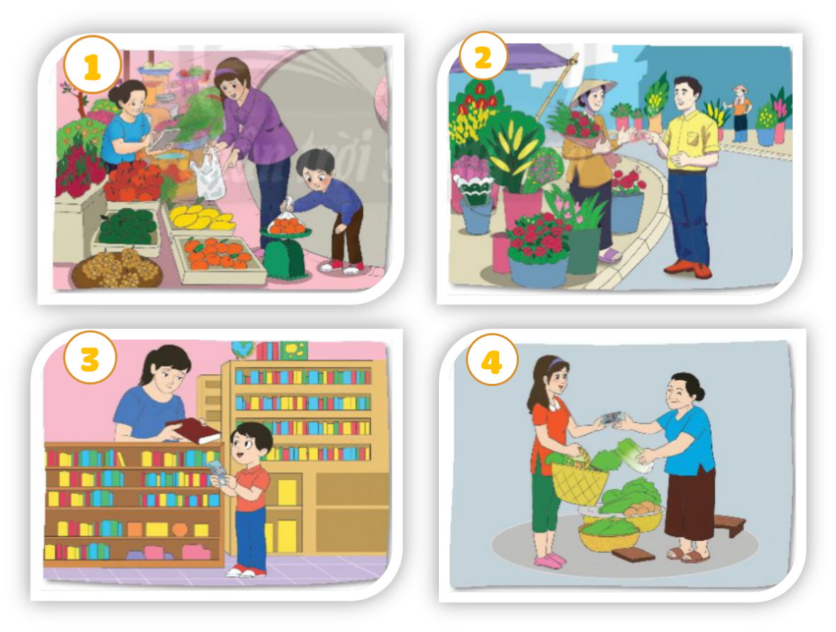




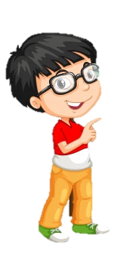



Slide 11

Người bán thì có hàng hóa và là người nhận tiền; người mua là người trả tiền để lấy hàng hóa. Trong đời sống, mọi người dùng tiền để mua bán trao đổi hàng hóa.

Slide 12

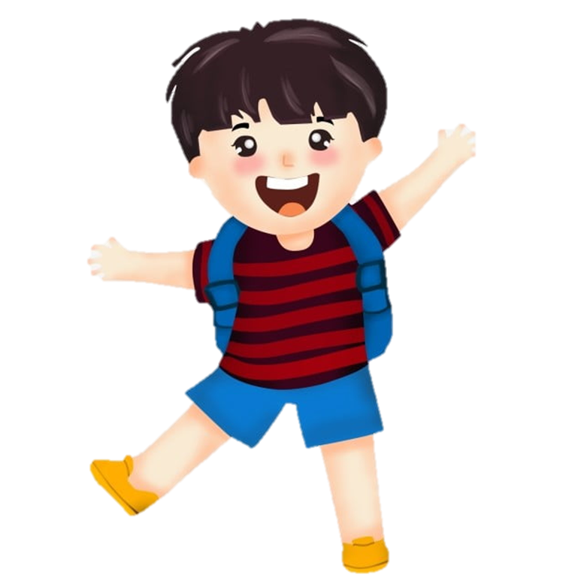


Slide 13

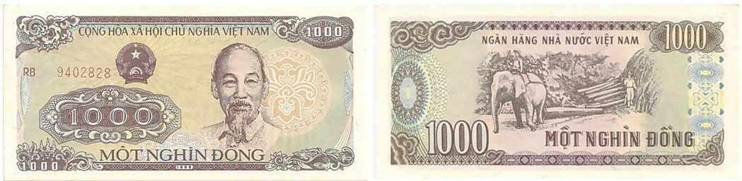
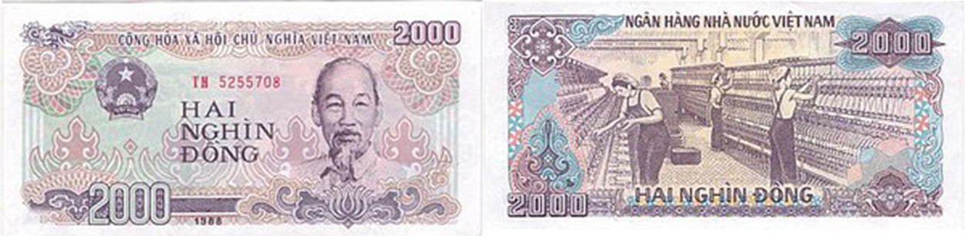
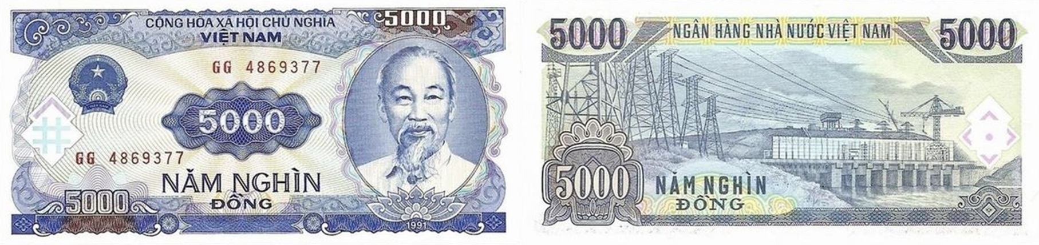
Quan sát và gọi tên các đồng tiền Việt Nam.

Slide 14


Xem những đồng tiền có mệnh giá khác nhau và đọc đúng mệnh giá ghi trên đồng tiền đó.
Khi tờ tiền hiện ra, bạn nào giơ tay nhanh hơn sẽ được gọi.

Slide 15
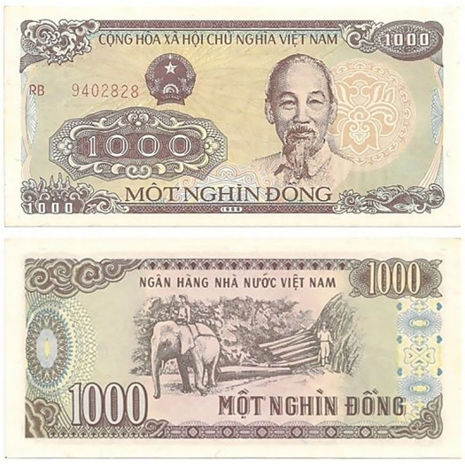
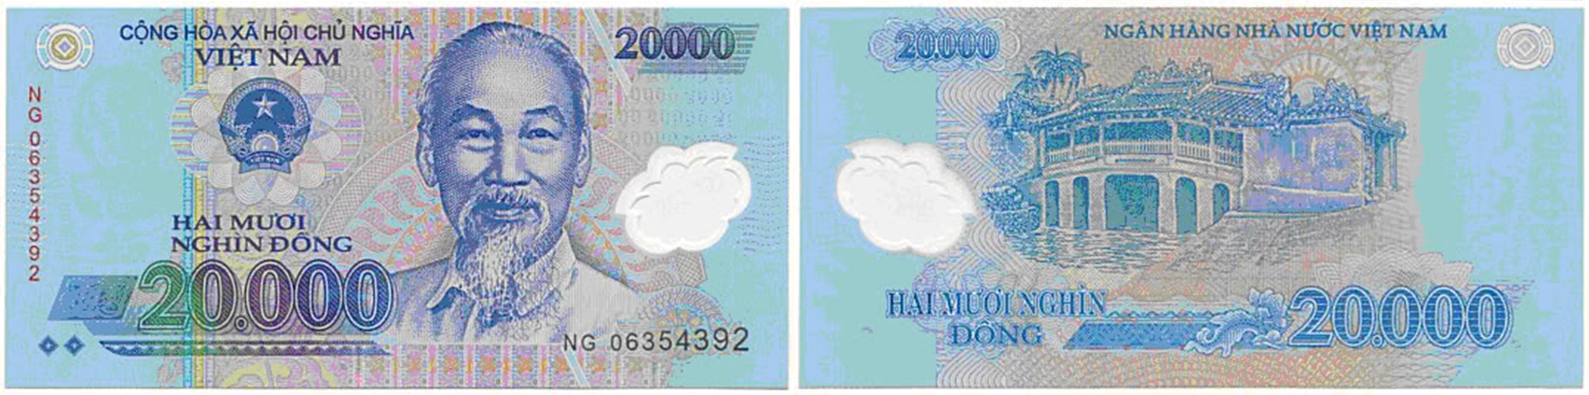
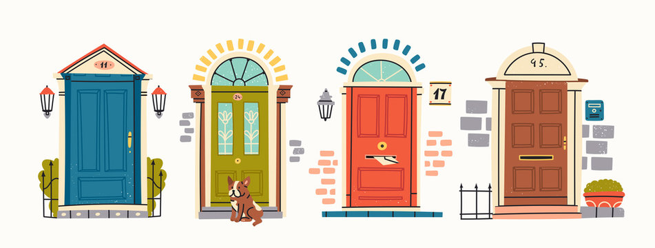

Slide 16


- 100 nghìn đồng
- 200 nghìn đồng
- 500 nghìn đồng

Slide 17
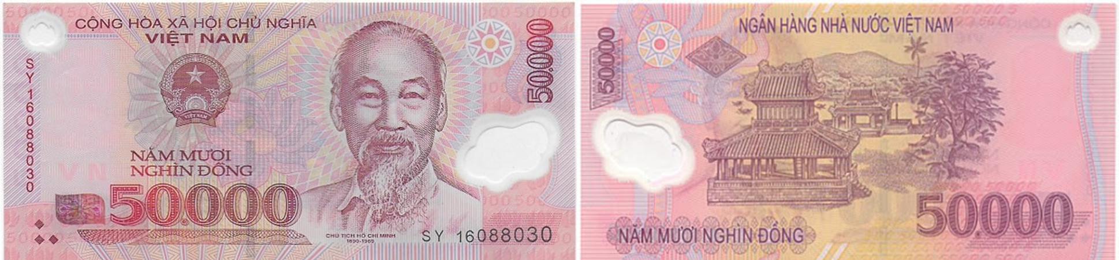
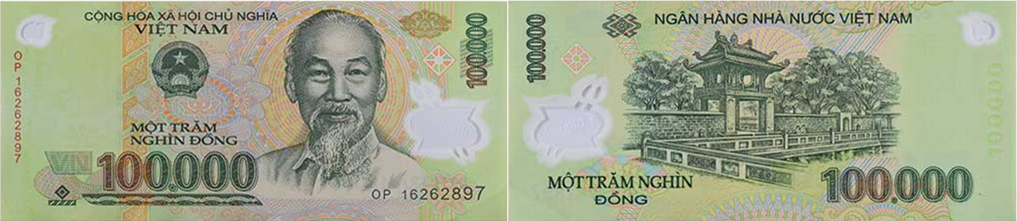
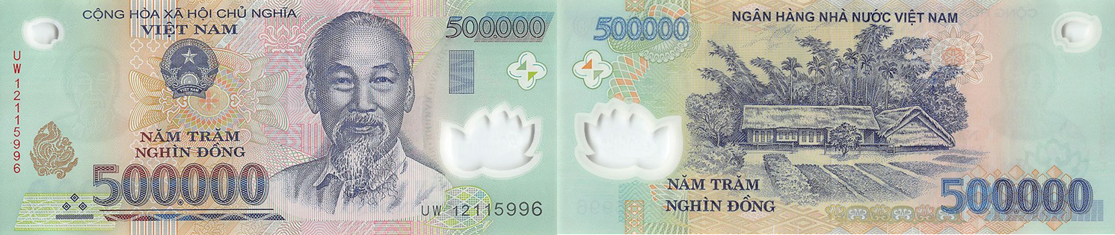
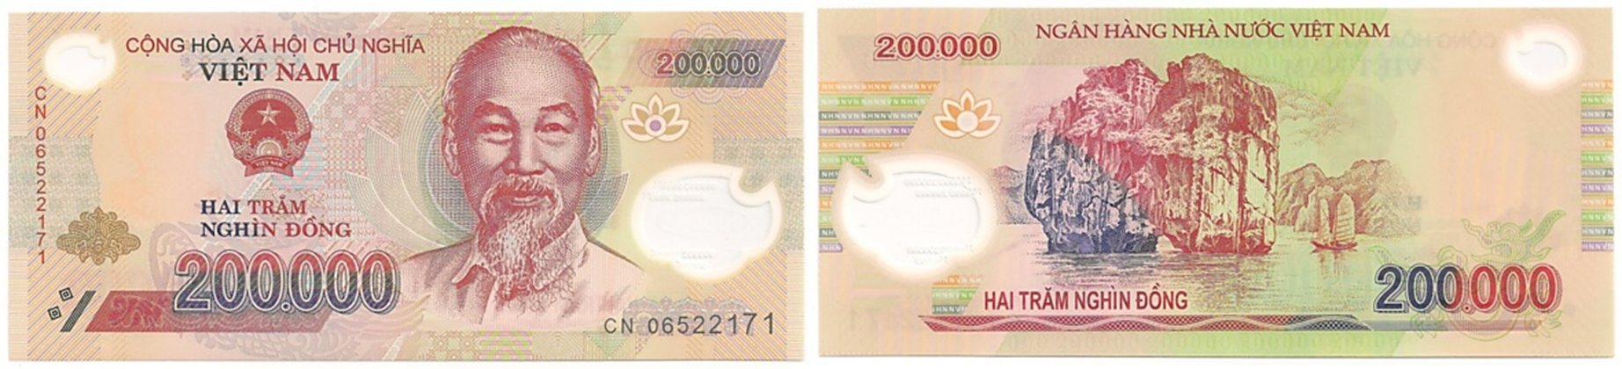
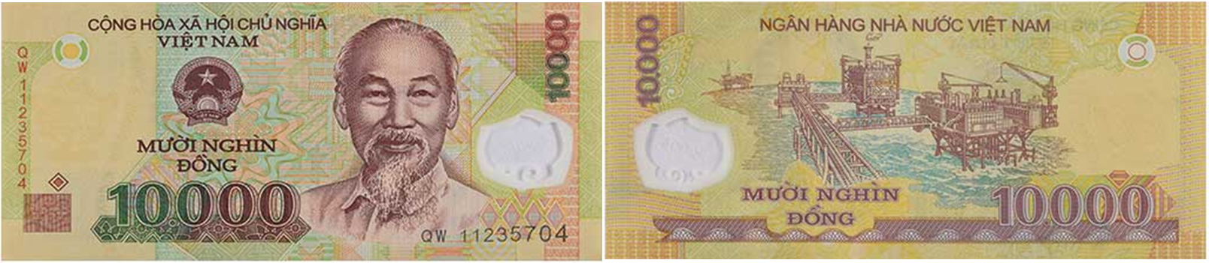
Đồng tiền nào có giá trị nhỏ nhất, đồng tiền nào có giá trị lớn nhất?

Slide 18
Chúng có những điểm nào khác nhau: kích thước, màu sắc, hình vẽ, con số
65 mm
KÍCH THƯỚC
134 mm
65 mm
152 mm

Slide 19
Chúng có những điểm nào khác nhau: kích thước, màu sắc, hình vẽ, con số
MÀU SẮC
Màu tím
Màu lơ tím sẫm

Slide 20
Chúng có những điểm nào khác nhau: kích thước, màu sắc, hình vẽ, con số
HÌNH VẼ
Mặt trước: Quốc huy;
Chân dung Chủ tịch Hồ Chí Minh
Mặt sau: Cảnh khai thác gỗ
Mặt trước: Quốc huy;
Chân dung Chủ tịch Hồ Chí Minh
Mặt sau: Phong cảnh nhà
Chủ tịch Hồ Chí Minh ở Kim Liên

Slide 21
Chúng có những điểm nào khác nhau: kích thước, màu sắc, hình vẽ, con số
CON SỐ
1000 – Có 3 chữ số 0
500.000 – Có 5 chữ số 0

Slide 22
Các đồng tiền khác nhau có giá trị lớn nhỏ khác nhau.

Slide 23
Chuẩn bị các đồ dùng, dụng cụ để làm sản phẩm cho Hội chợ Xuân trong tiết Sinh hoạt lớp.

Slide 24

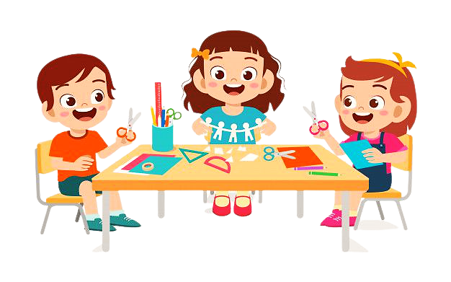

Slide 25

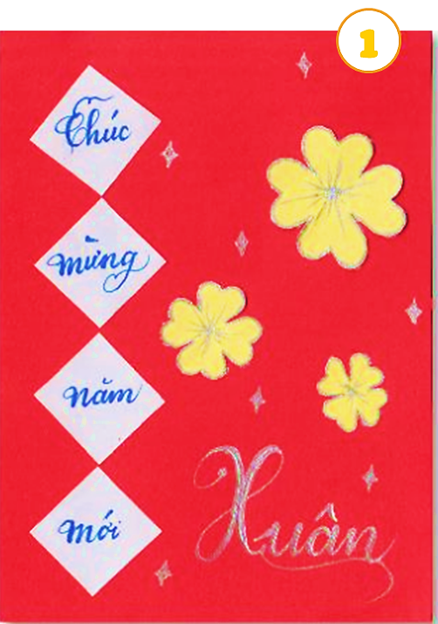
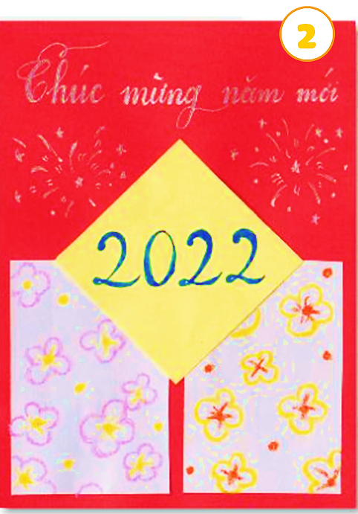

Slide 26
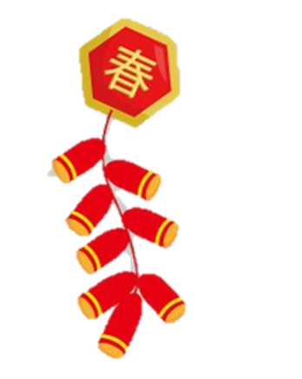
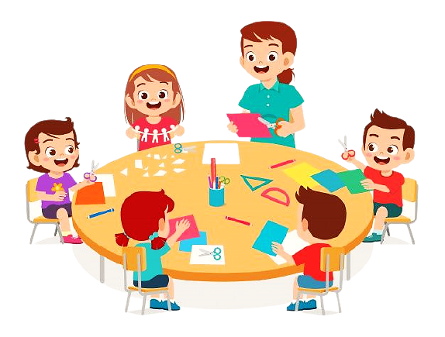

Slide 27
Tiếp tục hoàn thiện sản phẩm và mang tới lớp vào Hội chợ Xuân ở tiết Hoạt động giáo dục theo chủ đề tuần 20.

Slide 28



